Slide 1
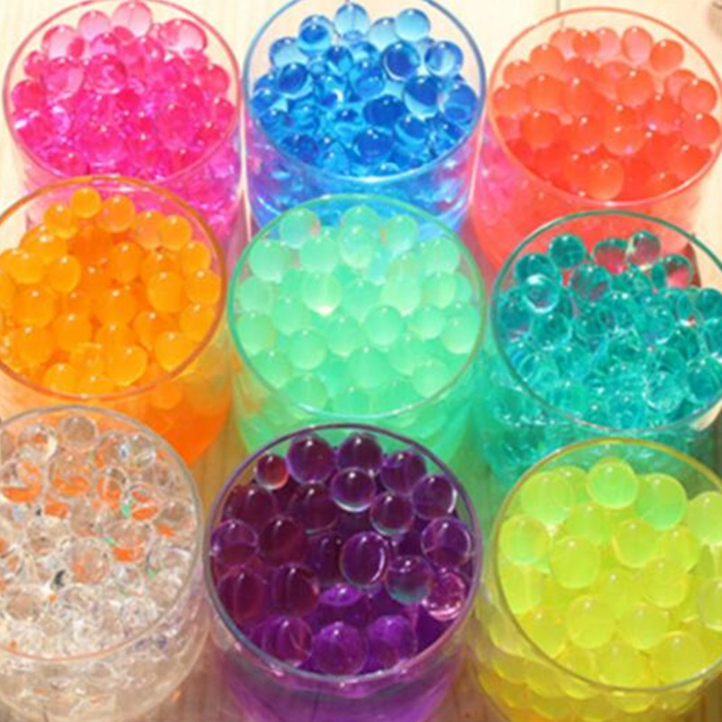
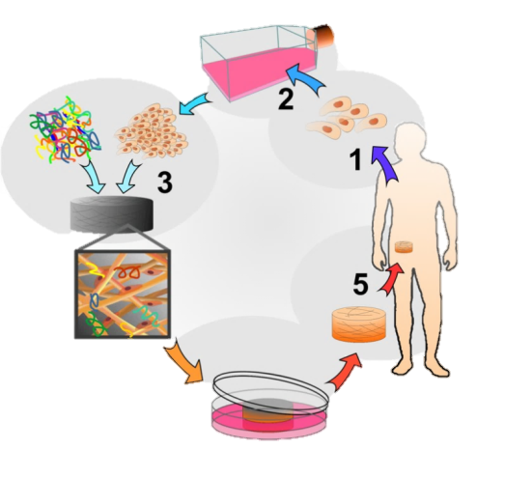
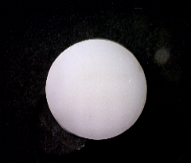
YTÜ
FEN EDEBİYAT FAKÜLTESİ
KİMYA BÖLÜMÜ
SEMİNER DERSİ SUNUMU
Gülşah MELİKOĞLU KONAK
22518011
Konu
NIPAAm / DMAPMAAm / IA Terpolimer Hidrojellerinin pH ve Sıcaklığa Bağlı Şişme Davranışlarının İncelenmesi
Danışman
Prof. Dr. Tarık EREN
Tarih: 28.03.2023 Saat: 12:00

